Slide 1
实验三
叠加定理

Slide 2
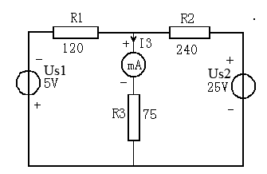





实验原理图
图3-5叠加定理
表3-2
 | 单独作用 | 单独作用 | 共同作用
测量值 | = | = | =
计算值
误差(%)

Slide 3
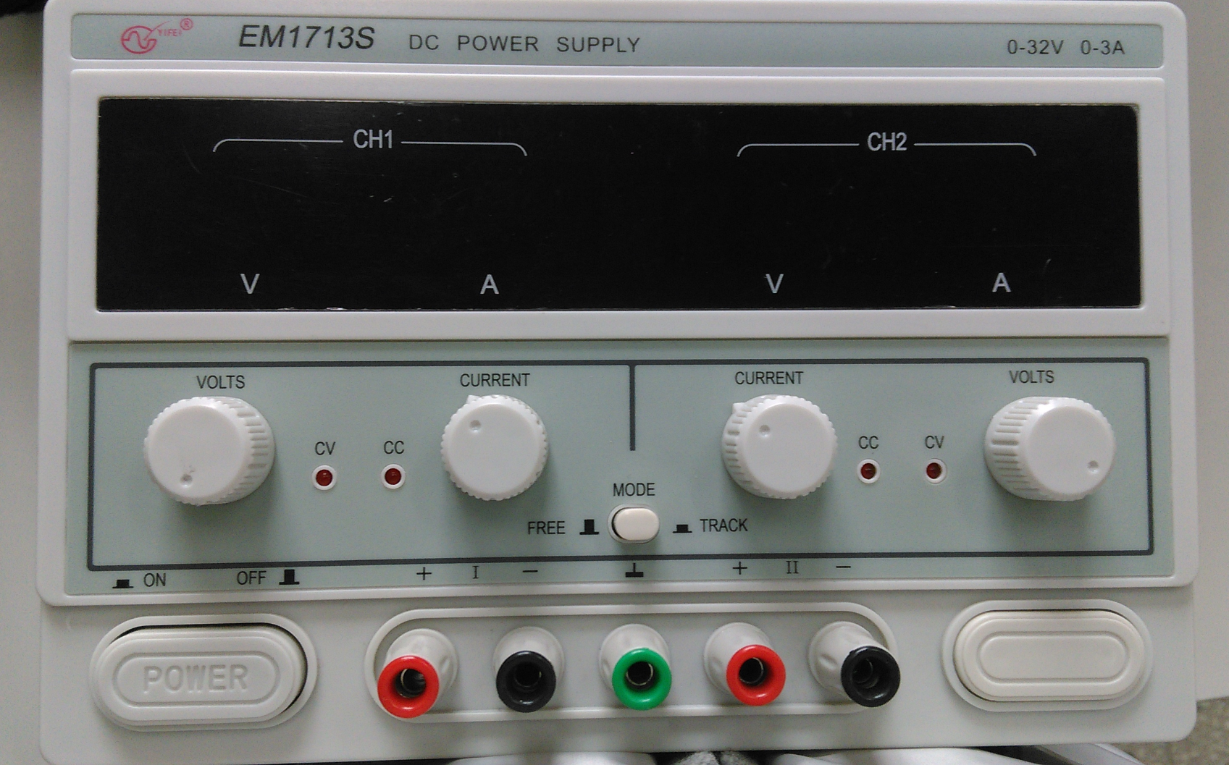
电流源使用说明
选择三种模式：独立输出(Free)、串联(电压)输出或并联(电流)输出

Slide 4
注意事项
1．调节稳压电源输出电压时，应并联一块电压表，并以电压表读数为准。稳压电源上的电压表指示数只做参考（监视用）。
实验前计算出理论值

